Slide 1
Dự án
Ứng dụng tra cứu phim

Slide 2
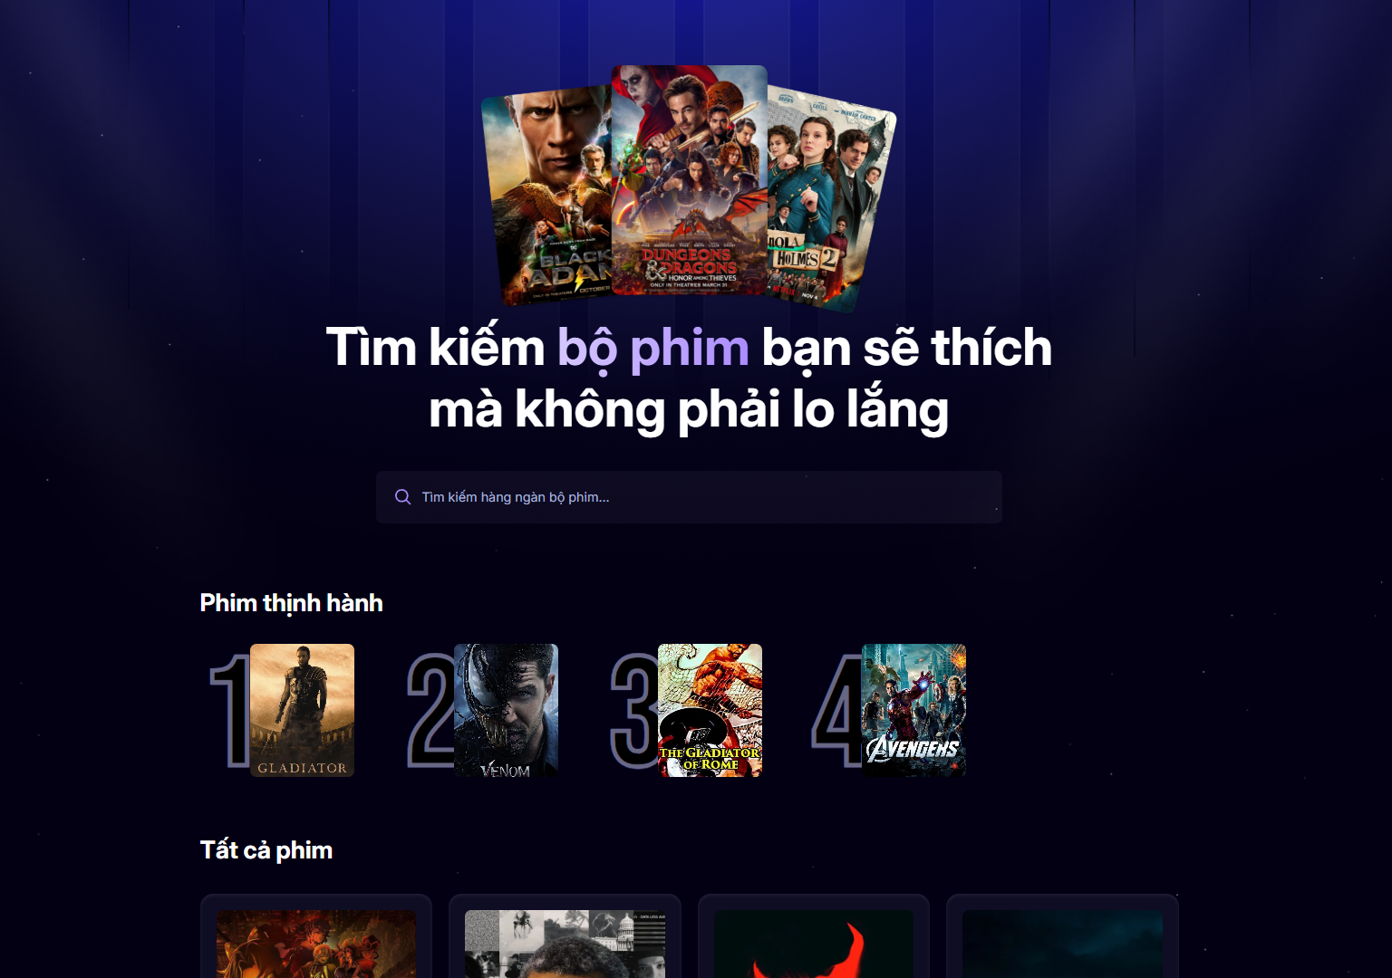
Yêu cầu bài toán
1
Chức năng tìm kiếm phim
2
Hiển thị thông tin phim
3
Theo dõi lượt tìm kiếm
4
Giao diện người dùng: tương thích đa thiết bị, màu sắc hiện đại

Slide 3






Kiến trúc hệ thống
Kiến trúc client – server
Front-end
Back-end
Database
HTTP/REST API

Slide 4
Kiến trúc hệ thống
Presentation Tier
├── App.jsx // Main controller
├── Search.jsx // User input interface
├── MovieCard.jsx // Data presentation
└── Spinner.jsx // UI feedback
Logic Tier
├── server.js // Business logic
├── /api/update-search-count // Search analytics logic
└── /api/get-trending-movies // Trending calculation logic
Data Tier
├── MongoDB // Primary data storage
├── TMDB API // External data source
└── Mongoose Schema // Data modeling
Mô hình ba lớp

Slide 5
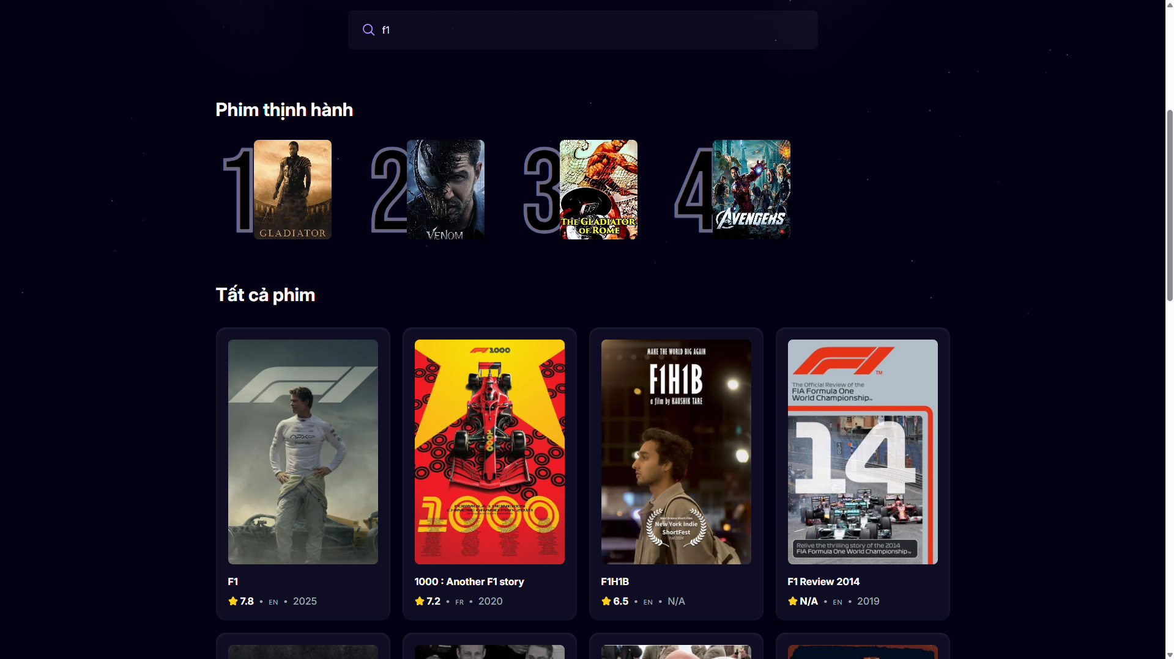
Chức năng
Tìm kiếm phim

Slide 6
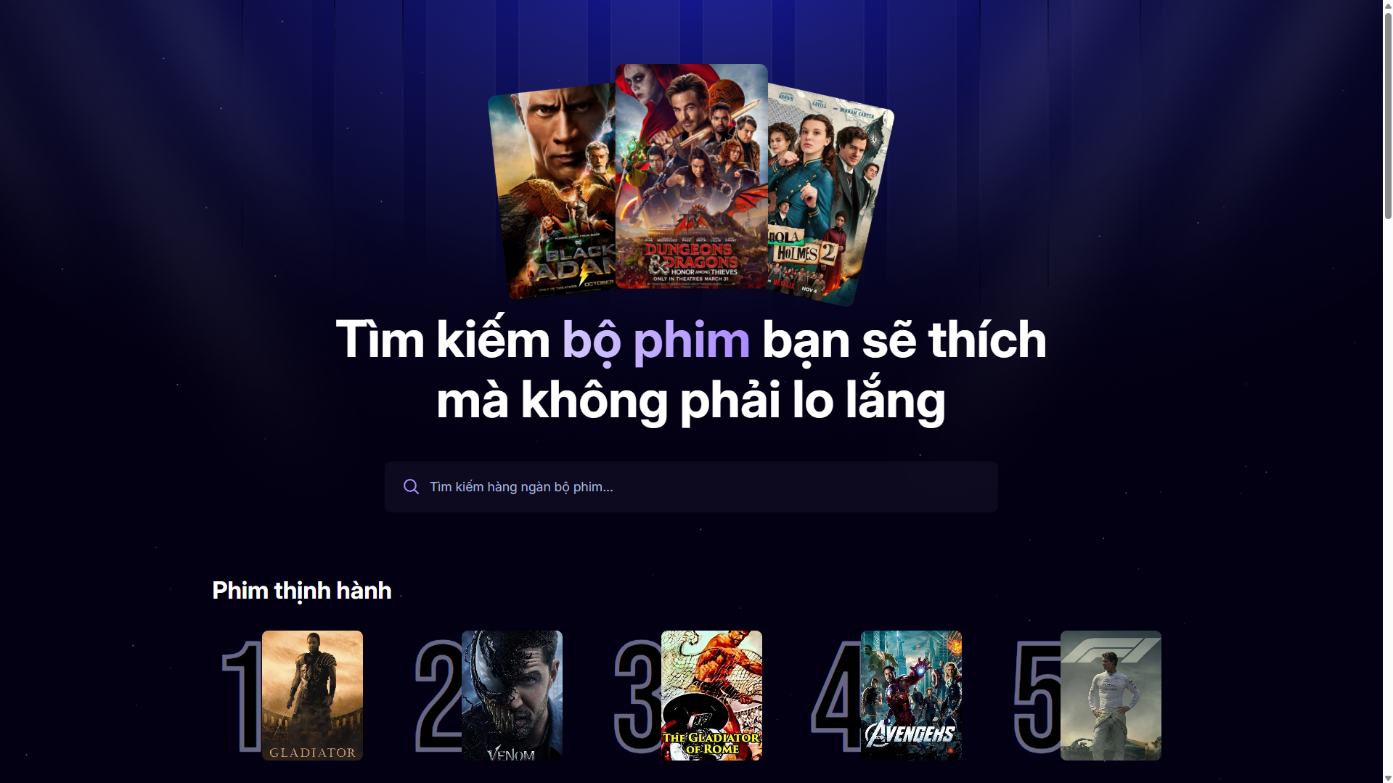
Chức năng
Hiển thị phim thịnh hành

Slide 7
Workflow
Tìm kiếm phim
Bắt đầu
Hiển thị kết quả
Có kết quả hay không?
Có
Không
Người dùng nhập từ khóa
Gọi API tìm kiếm
Gọi API khám phá (lấy dữ liệu toàn bộ phim)
Hiển thị kết quả
Không hiển thị bất kì nội dung nào
Đúng
Sai
Debounce 1s
Query rỗng?
Kết thúc

Slide 8
Workflow
Hiển thị phim thịnh hành
Bắt đầu
Không
Trả về mảng rỗng
Gửi mảng rỗng đến front-end
Ẩn mục phim thịnh hành
Kết thúc
Gọi useEffect[]
Sắp xếp theo thứ tự giảm dần, giới hạn 5 bản ghi đầu
Gửi kết quả đến front-end
Hiển thị mục phim thịnh hành
Có
Gọi API back-end
CSDL có bản ghi không?

Slide 9
This is the end.

